Slide 1
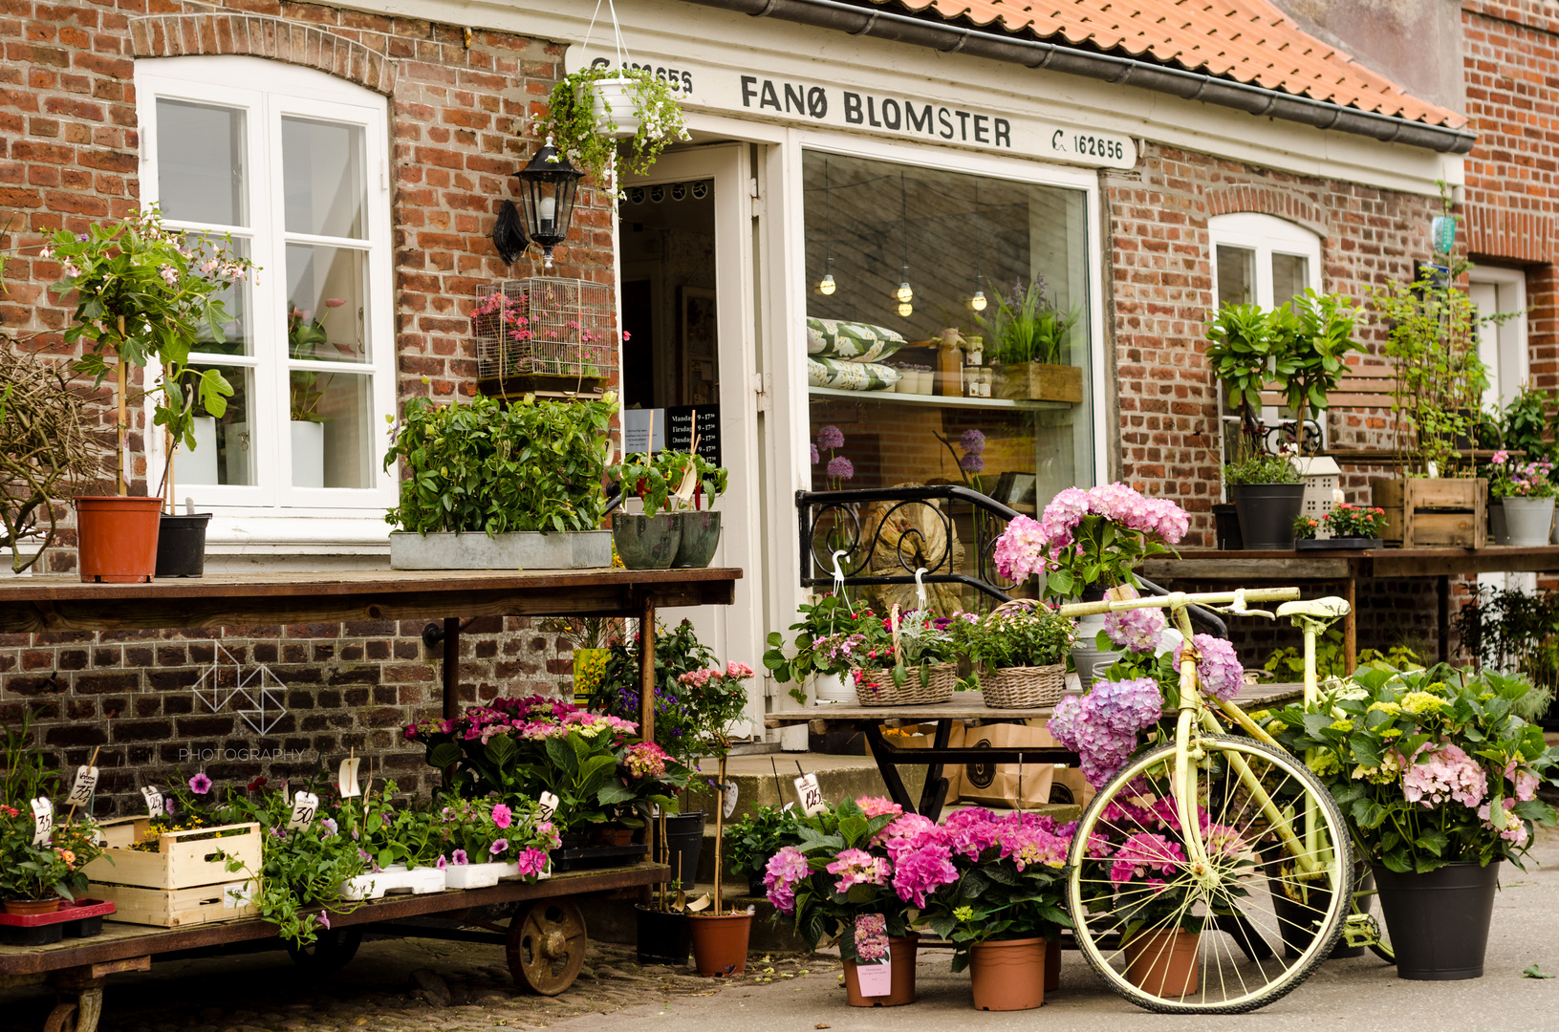
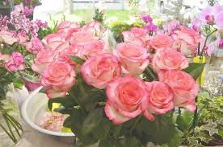
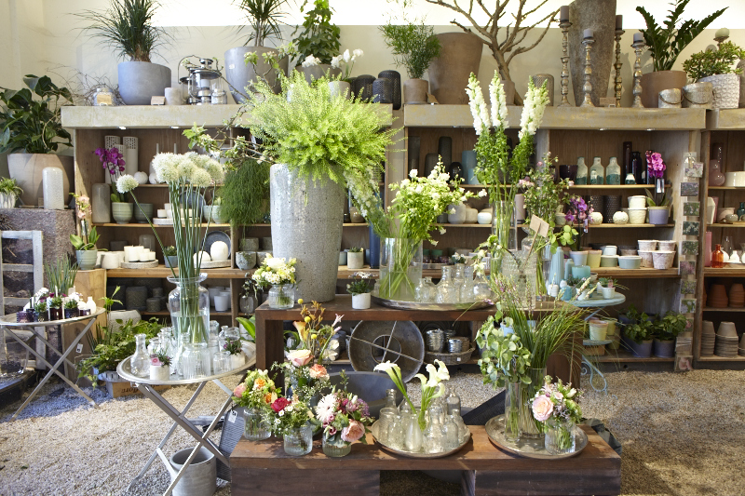
Das ist Text
Das ist Text der begeistert. Das ist Text der begeistert. Das ist Text der begeistert. Das ist Text der begeistert. Das ist Text der begeistert. Das ist Text der begeistert. Das ist Text der begeistert. Das ist Text der begeistert.
Das ist Text der begeistert
Das ist Text der begeistert. Das ist Text der begeistert. Das ist Text der begeistert. Das ist Text der begeistert. Das ist Text der begeistert. Das ist Text der begeistert. Das ist Text der begeistert. Das ist Text der begeistert. Das ist Text der begeistert. Das ist Text der begeistert. Das ist Text der begeistert. Das ist Text der begeistert. Das ist Text der begeistert. Das ist Text der begeistert.

Slide 2


Slide 3

Nehmen Sie Kontakt mit uns auf.

